Slide 1
Родительское собрание
Школьные
Трудности
Выполнила: Самойлова С.В.
Учитель начальных классов
МКОУ Андреевская СОШ

Slide 2
Как редко ребёнок
бывает таким,
как нам хочется…
Януш Корчак.

Slide 3
Три категории неуспевающих учеников:
1. Те, кто не могут хорошо учиться,
но очень хотят.
2. Те, кто не могут, и не хотят.
3 Те, кто могли бы хорошо учиться, но не очень хотят.

Slide 4
Почему же
учиться
трудно?

Slide 5
Причины школьных трудностей:
Особенности раннего развития ребёнка и состояние его здоровья.
Незрелость психических функций.
Быстрая истощаемость нервной системы.
Нет основных навыков работы.
Речевые нарушения.
Специфические расстройства:
дислексия, дискалькулия, дисграфия.
7. Нарушение слуха, зрения.

Slide 6
Гиперактивный ребёнок
Неужели до сих пор никто не создал вечный двигатель?
Если вам нужны его секреты, изучите моего ребёнка
Мама шестилетнего ребёнка.

Slide 7
Семейные
проблемы

Slide 8
Играющие
дети

Slide 9
Советы родителям:
Не рассматривайте школьные трудности как личную трагедию.
Вас ждёт длительная совместная работа.
Наберитесь терпения!
Не перегружайте ребёнка тем, что у него не получается.
Учите самостоятельности.
Каждому ученику необходим размеренный и чёткий режим дня.
Каникулы для отдыха!

Slide 10
Роза — прекрасный, благородный цветок. Недаром она считается царицей в цветочном мире. Бывает разной и по цвету, и по размерам, но всегда имеет шипы. Требует к себе бережного отношения. Ее легко можно сломать, засушить. Чтобы роза расцвела и радовала глаз, она должна вырасти из здорового семени, ей нужны крепкие корни, благородная почва, ее нужно любить, за ней нужно ухаживать.

Slide 11
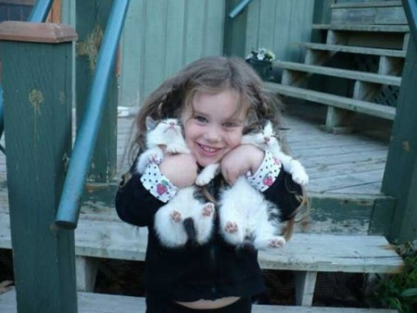
Любой ребенок прекрасен, как прекрасна любая роза. Ребенок имеет свои недостатки, так же как роза имеет шипы.
«Корнями» ребенка являются: генофонд, состояние здоровья, задатки, характер, семья, социум.
Как розу можно легко сломать, засушить, так и в ребенке легко можно убить личность: словом, игнорированием, чрезмерной заботой, неправильным отношением к нему.

